Slide 1
Catálogo de productos
Cooperativa Enblanco

Slide 2
Tabla de productos:
Quesos asturianos : Crema de quesu cabrales, Afuega’l pitu.
Embutidos asturianos: morcillas ahumadas, chorizos de ciervo y jabalí y packs de compango asturiano.
Postres asturianos: Casadielles y carajitos asturianos.
Miel asturiana: De castaño y roble.
Mermeladas Don Ramiro: Galleta y plátano, manzana y canela, cebolla caramelizada y pimientos.

Slide 3
1. QUESOS ASTURIANOS:

Slide 4
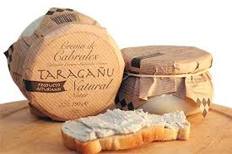
CREMA DE QUESO CABRALES- Es un queso de tipo azul que se elabora en Asturias (Cabrales) a partir de leche cruda de vaca o con mezcla de dos o tres clases de leche: vaca, cabra u oveja.
*180gr*
PRECIO: 2,70 E

Slide 5
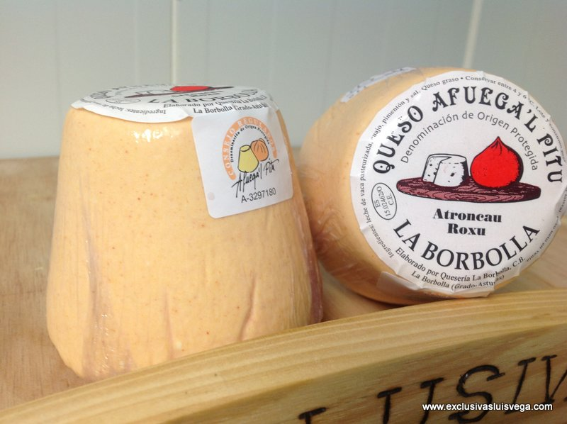
QUESU AFUEGA’ L PITU- Es uno de los quesos exclusivamente de leche de vaca más extendidos de Asturias.
PRECIO: 3 E
*300gr*

Slide 6
2. EMBUTIDOS ASTURIANOS

Slide 7
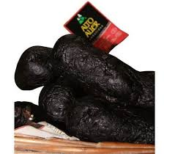
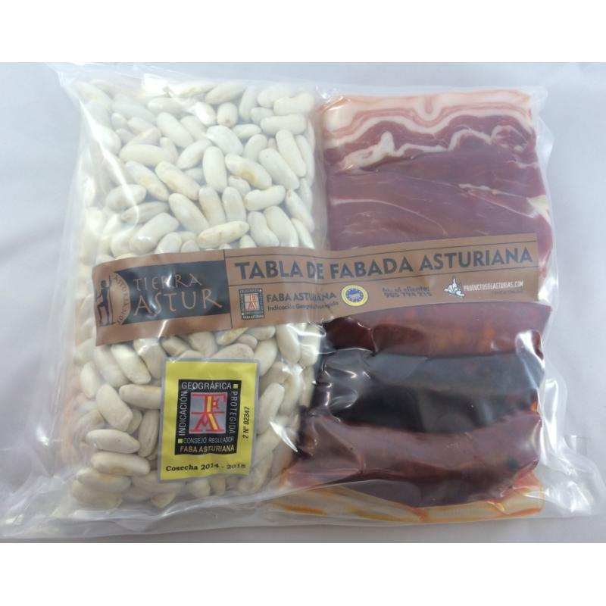
MORCILLAS AHUMADAS:
PRECIO: 2,30 E
PACK COMPANGO Y FABES.
*3 Uni.*
Chorizo, tocino y morcilla.
PRECIO: 6 E
*2 Raciones*

Slide 8
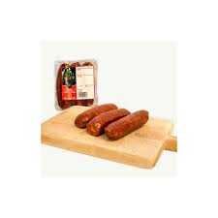
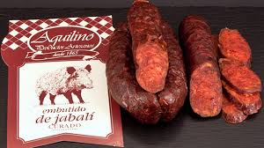
CHORIZO AHUMADO ALTO ALLER:
PRECIO: 2,70 E
*3 Uni.*
CHORIZO DE JABALÍ:
PRECIO: 3,50 E
*300gr*

Slide 9
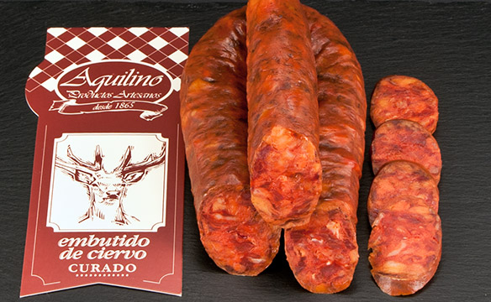
CHORIZO DE CIERVO:
*300gr*
PRECIO: 3,50 E

Slide 10
3. POSTRES

Slide 11
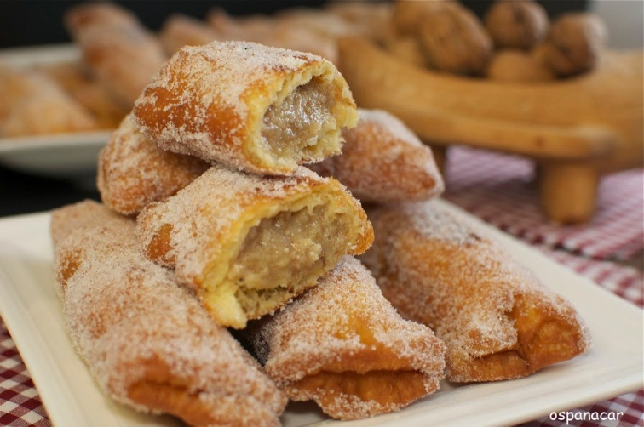
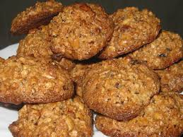
CASADIELLES: Empanadilla frita elaborada con una masa de harina de trigo que se rellena con una mezcla de nueces azúcar y anís.
PRECIO: 6 E
*12 uni.*
CARAJITOS: Pastas de avellanas.
PRECIO: 4 E
*350gr*

Slide 12
4. MIELES:

Slide 13
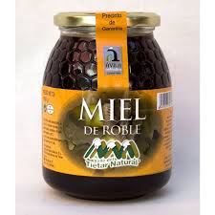
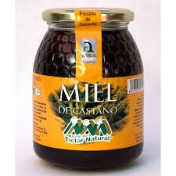
MIEL DE ROBLE:
PRECIO: 3.50E
*350gr*
MIEL DE CASTAÑO:
PRECIO: 3.50E
*350gr*

Slide 14
5. MERMELADAS

Slide 15
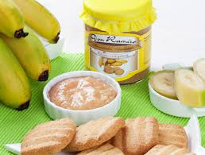
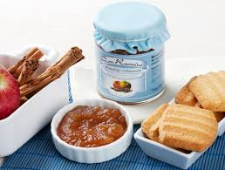
GALLETA Y PLÁTANO:
PRECIO: 3.50E
MANZANA Y CANELA:
*250gr*
PRECIO: 3.50E
*250gr*

Slide 16
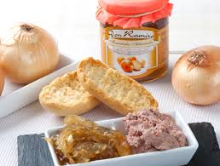
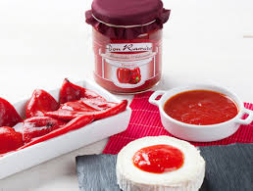
CEBOLLA CARAMELIZADA:
PRECIO: 3.50E
*250gr*
PIMIENTOS:
PRECIO: 3.50E
*250gr*

Slide 17
Gracias por confiar en nuestra empresa.

